Slide 1
Centro de
Formación y
Capacitación
Aproximación criminológica a la corrupción
Daniel Quispe Meza
Abogado PUCP.
Magíster en Derecho Penal (Univ. Salamanca, España).
Docente universitario PUCP.

Slide 2
¿Qué es la criminología?
Centro de
Formación y
Capacitación
Estudio de las causas del delito: ¿Por qué se delinque?
IMPORTANCIA:
Permite plantear estrategias para prevenir y sancionar el fenómeno criminal.

Slide 3
Entre la criminología, la política criminal y el Derecho Penal
Centro de
Formación y
Capacitación
La política-criminal resulta ser un puente entre el Derecho penal y la criminología, puesto que facilita las investigaciones empíricas que sirven para que a futuro se conviertan en preceptos de carácter normativo.
GARCÍA- PABLOS DE MOLINA, Antonio. Criminología. Una introducción a sus fundamentos teóricos. 6º edición, corregida y aumentada. Valencia: Tirant lo Blanch, 2007. p. 222.

Slide 4
Centro de
Formación y
Capacitación
La criminología está llamada a aportar el sustrato empírico del mismo, su fundamento científico. La política-criminal a transformar la experiencia criminológica en opciones y estrategias concretas asumibles por el legislador y los poderes públicos. El Derecho penal a convertir en proposiciones jurídicas, generales y obligatorias, el saber criminológico esgrimido por la política-criminal con estricto respeto de las garantías individuales y principios jurídicos de seguridad e igualdad propios de un Estado de Derecho”
GARCÍA- PABLOS DE MOLINA, Antonio. Criminología. Una introducción a sus fundamentos teóricos. 6º edición, corregida y aumentada. Valencia: Tirant lo Blanch, 2007, p. 222

Slide 5
Entre la criminología, la política criminal y el Derecho Penal
Centro de
Formación y
Capacitación
La política-criminal resulta ser un puente entre el Derecho penal y la criminología, puesto que facilita las investigaciones empíricas que sirven para que a futuro se conviertan en preceptos de carácter normativo.
GARCÍA- PABLOS DE MOLINA, Antonio. Criminología. Una introducción a sus fundamentos teóricos. 6º edición, corregida y aumentada. Valencia: Tirant lo Blanch, 2007. p. 222.

Slide 6
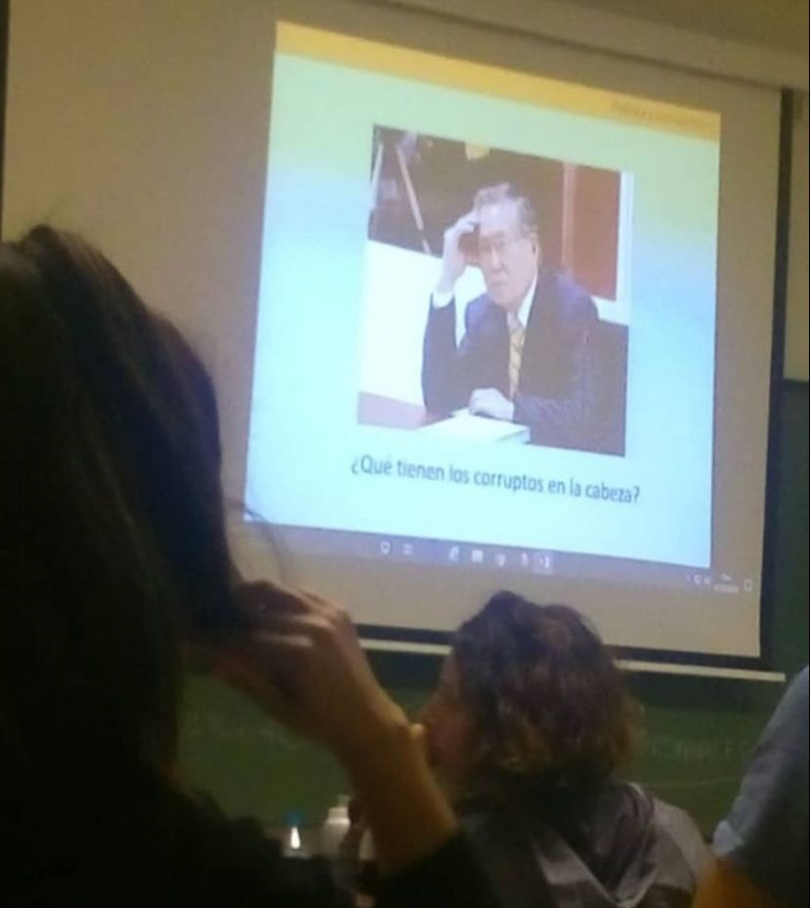
Causas de la corrupción https://www.youtube.com/watch?v=Ku_V-DMsLIA
Centro de
Formación y
Capacitación

Slide 7
Causas de la corrupción desde la teoría de las actividades rutinarias (teoría de la oportunidad)
Centro de
Formación y
Capacitación
¿Qué genera esa oportunidad?
¿Qué lleva al sujeto a adoptar esa decisión?

Slide 8
Tres factores espacio-tiempo (Cohen & Felson)
Centro de
Formación y
Capacitación
Delincuente motivado
Objetivo apropiado
Falta de protectores eficaces
¿Qué genera esa oportunidad?
Ojo: falta de precisión del concepto
Probabilidad de ser «atacado» por el delincuente: valor, inercia, visibilidad y acceso.
Cualquier persona (no solo policías).

Slide 9
Causas de la corrupción desde la teoría de la elección racional
Centro de
Formación y
Capacitación
Delito como resultado de una «elección racional».
Expectativas de beneficio: relación recompensa-riesgo.
Ojo: beneficio no solo entendido desde una vertiente económica.

Slide 10
Actividades rutinarias (+) elección racional
Centro de
Formación y
Capacitación
Actividad rutinaria: «rutina institucional estatal» y creación de oportunidades.
Tres requisitos: (i) motivación, (ii) oportunidad y (iii) ausencia de protectores o controles eficaces.

Slide 11
Actividades rutinarias (+) elección racional
Centro de
Formación y
Capacitación
Motivación: ¿motivos económicos? ¿falta de integridad? ¿obtención de status, poder?
Motivación desde la elección racional: análisis costo-beneficio.
- ¿Bajos salarios? ¿inseguridad e inestabilidad del cargo público?

Slide 12
Actividades rutinarias (+) elección racional
Centro de
Formación y
Capacitación
2. OPORTUNIDAD:
a. Más discrecionalidad, más probabilidades de corrupción.
b. Número de personas que toman decisiones (monopolio vs competitividad).
c. Aumenta el poder discrecional e incremento de oportunidades (incremento del valor de la corrupción).

Slide 13
Centro de
Formación y
Capacitación
ROBERT KLITGARD (1985) «FÓRMULA DE LA CORRUPCIÓN»
Corrupción= Monopolio + discreción – responsabilidad

Slide 14
Actividades rutinarias (+) elección racional
Centro de
Formación y
Capacitación
3. Ausencia de controles eficaces
Control formal: jurídico- administrativo y penal.
Problemas en el ámbito penal: (i) independencia de los jueces, (ii) ausencia de medios para investigar actos de corrupción y (iii) deficiencias legislativas.
Control informal: medios de comunicación y sociedad civil.

Slide 15
MUCHAS GRACIAS

